Slide 1
INFOGEN IMS 구축
사용자지침서(Online)
OOO-XXX-AN-01
시스템 | IMS
업무명 | 스킬코드관리

Slide 2
IMS 구축 프로젝트
사용자지침서
개 정 이 력
버전 | 작성일 | 변경내용 | 작성자 | 승인자
0.1 | 2020.11.05 | 최초작성 | 이주호

Slide 3
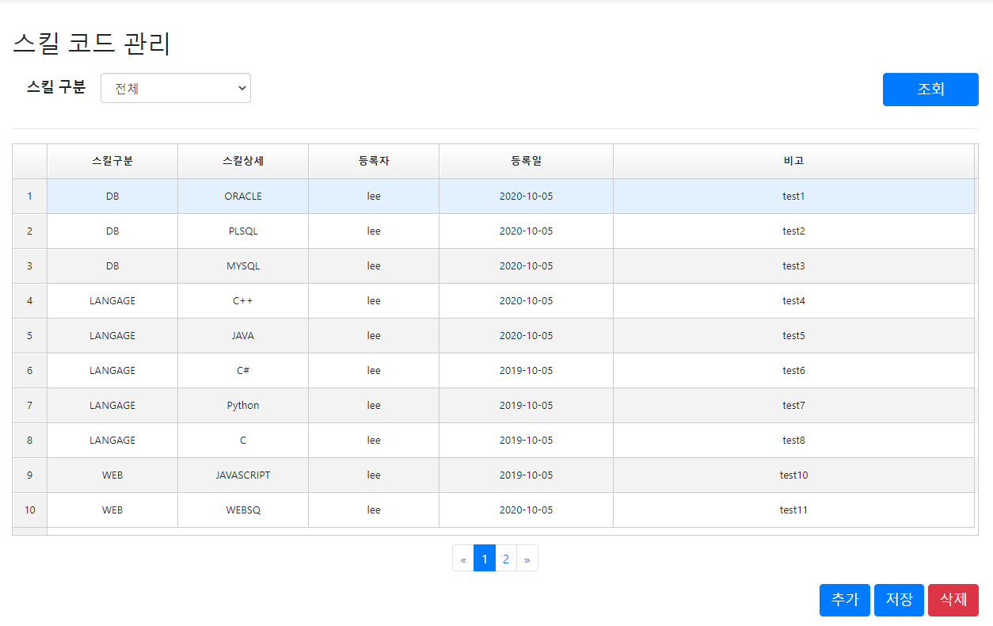
사용자지침서
기능Lv1 | 스킬 관리 | 기능Lv2 | 스킬코드관리 | 기능Lv3 |  | 화면명 | 스킬코드관리
개요 | 프로젝트에 쓰이는 스킬코드, 스킬상세를 조회, 등록, 수정, 삭제한다.
메뉴경로
스킬 관리 > 스킬코드관리
Description
Event | 화면 로드
onLoad | 스킬코드관리 클릭하여 진입 - 스킬코드가 조회
Event | 스킬 코드 관리 조회
A | 스킬 코드 관리를 조회한다.
Event | 스킬 코드 관리 그리드 페이징
B | 조회 결과 페이징 처리
Event | 스킬 코드 추가
C | 스킬 코드 그리드 Row를 추가 한다.(스킬 코드 생성)
Event | 스킬 코드 저장
D | 단건, 다건의 스킬 코드 변경 건을 저장한다.(생성, 변경 건)
Event | 스킬 코드 삭제
E | 선택된 스킬 코드를 삭제한다.
A
B
C
D
E

